Slide 1
Année 2018-2019
Mon classeur de coordonnateur ULIS-école
© Alice en ULIS

Slide 2
Année 2018-2019
Administratif
© Alice en ULIS

Slide 3


Le « coordo »
Nom:
Prénom:
Téléphone:
Mail:
L’école
Nom:
Adresse:
Téléphone:
Mail:
© Alice en ULIS

Slide 4
La « circo »
IEN: ………………………………………….
Secrétaire: ………………………..
Téléphone:……………………………
Mail: ……………………………
Horaires:……………………………
CPC :…………………………………………….
……………………………………………………..
CPC EPS:………………………………………
……………………………………………………..
© Alice en ULIS

Slide 5
L’équipe éducative
Nom | Téléphone | Mail | Classe
 |  |  | Psychologue scolaire
 |  |  | Maître E
 |  |  | Maître G
 |  |  | Médecin scolaire
 |  |  | Inspection de circonscription
 |  |  | Inspection ASH
© Alice en ULIS

Slide 6
Les partenaires
Nom | Structure | Téléphone | Mail | Elève concerné
© Alice en ULIS

Slide 7
Liste des élèves
Nom Prénom | Date de naissance | Classe de référence | Prises en charge (type + horaires)

Slide 8
Documents rendus
Nom Prénom | Fiche de renseignements | Assurance | Coopérative | Autorisation photo
© Alice en ULIS

Slide 9

Coopérative
Budget :
Dépenses | Montant | Sous-total
© Alice en ULIS

Slide 10

Anniversaires
Septembre
Octobre
Novembre
Décembre
Janvier
Février
Mars
Avril
Mai
Juin
Juillet
Août
© Alice en ULIS

Slide 11
Les E.S.S.
Nom de l’élève | Date
© Alice en ULIS

Slide 12
Les E.S.S.
Nom de l’élève | Date
© Alice en ULIS

Slide 13
Rencontres parents
Nom de l’élève | Date | Motif
Nom de l’élève | Date | Motif

Slide 14
Les réunions
Récapitulatif
Motif | Date | Durée
© Alice en ULIS

Slide 15
Réunion
Motif | Date | Durée
© Alice en ULIS

Slide 16
Réunion
Motif | Date | Durée
Motif | Date | Durée

Slide 17
Année 2018-2019
Calendrier
© Alice en ULIS

Slide 18
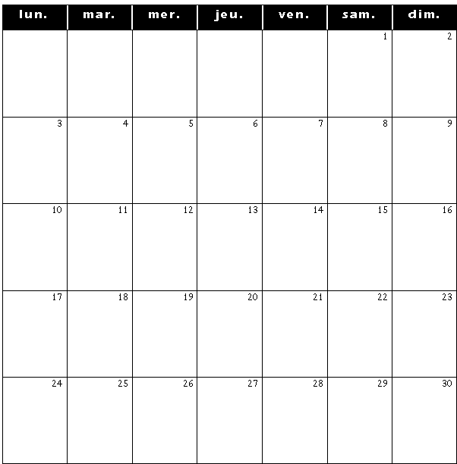

Septembre 2018
Pré-rentrée
Rentrée
© Alice en ULIS
Notes : ………………………………………………………………………………………………………………………………………………………………………………………………………………………………

Slide 19
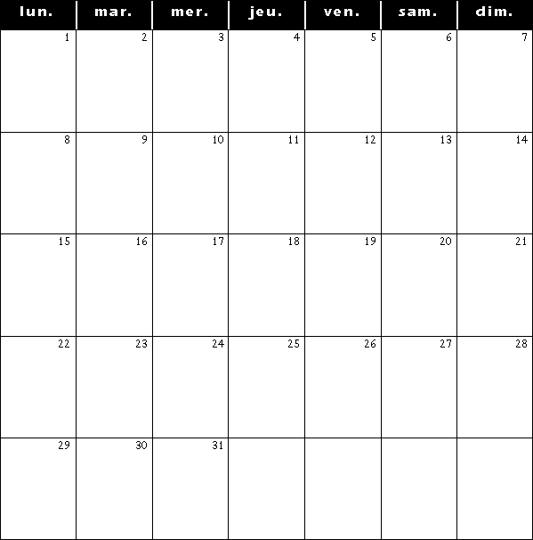
Octobre 2018
© Alice en ULIS
Notes : ………………………………………………………………………………………………………………………………………………………………………………………………………………………………

Slide 20
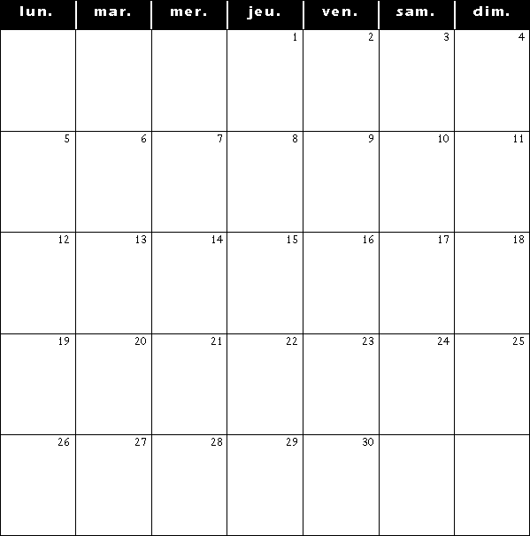

Novembre 2018
© Alice en ULIS
Notes : ………………………………………………………………………………………………………………………………………………………………………………………………………………………………

Slide 21
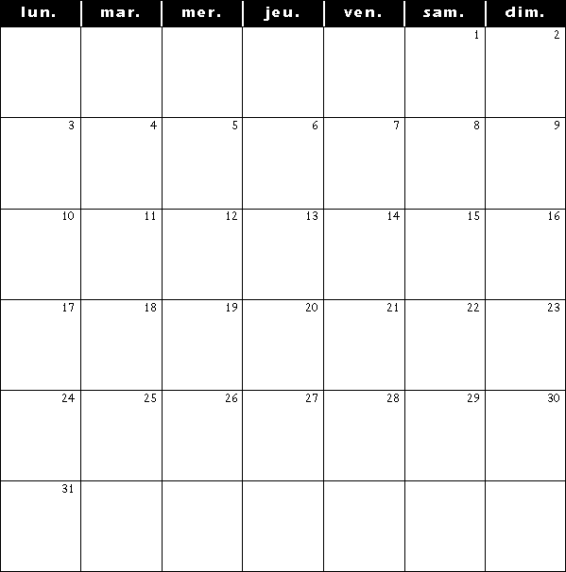
Décembre 2018
© Alice en ULIS
Notes : ………………………………………………………………………………………………………………………………………………………………………………………………………………………………

Slide 22
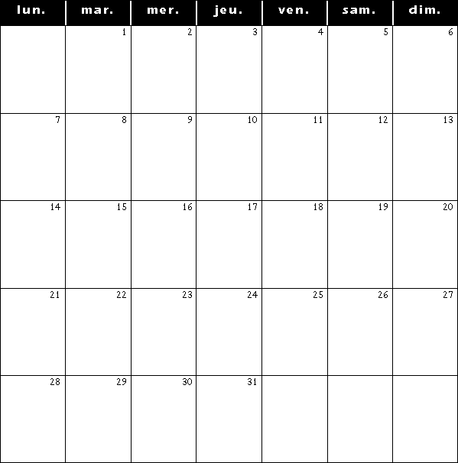
Janvier 2019
© Alice en ULIS
Notes : ………………………………………………………………………………………………………………………………………………………………………………………………………………………………

Slide 23
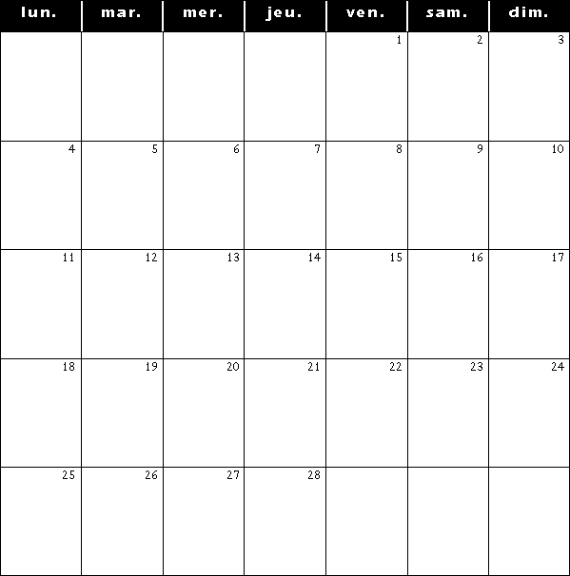
Février 2019
© Alice en ULIS
Notes : ………………………………………………………………………………………………………………………………………………………………………………………………………………………………

Slide 24
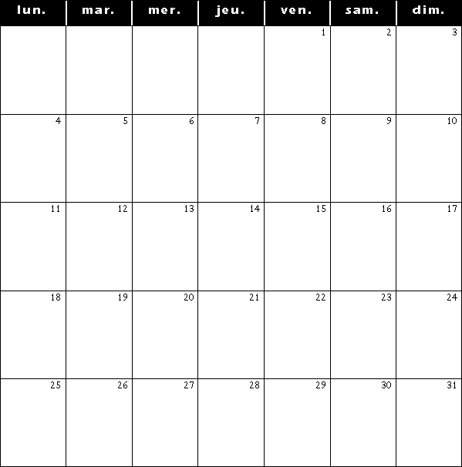
Mars 2019
© Alice en ULIS
Notes : ………………………………………………………………………………………………………………………………………………………………………………………………………………………………

Slide 25
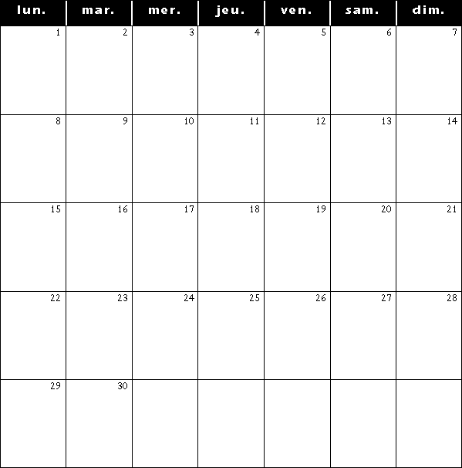
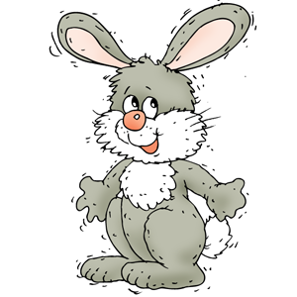
Avril 2019
© Alice en ULIS
Notes : ………………………………………………………………………………………………………………………………………………………………………………………………………………………………

Slide 26
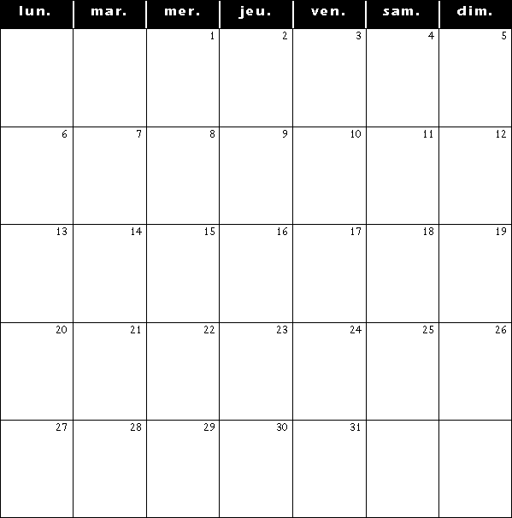


Mai 2019
© Alice en ULIS
Notes : ………………………………………………………………………………………………………………………………………………………………………………………………………………………………

Slide 27
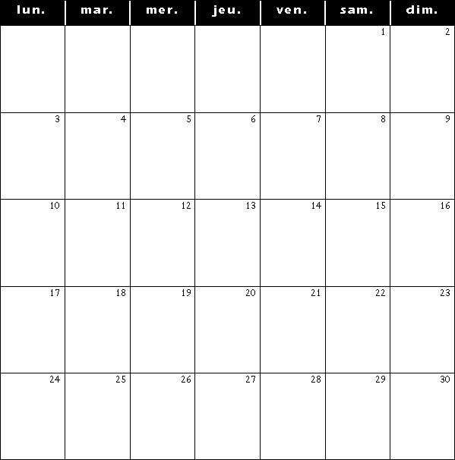
Juin 2019
© Alice en ULIS
Notes : ………………………………………………………………………………………………………………………………………………………………………………………………………………………………

Slide 28
Juillet 2019
© Alice en ULIS
Notes : ………………………………………………………………………………………………………………………………………………………………………………………………………………………………

Slide 29
Année 2018-2019
Emplois du temps
© Alice en ULIS

